Slide 1


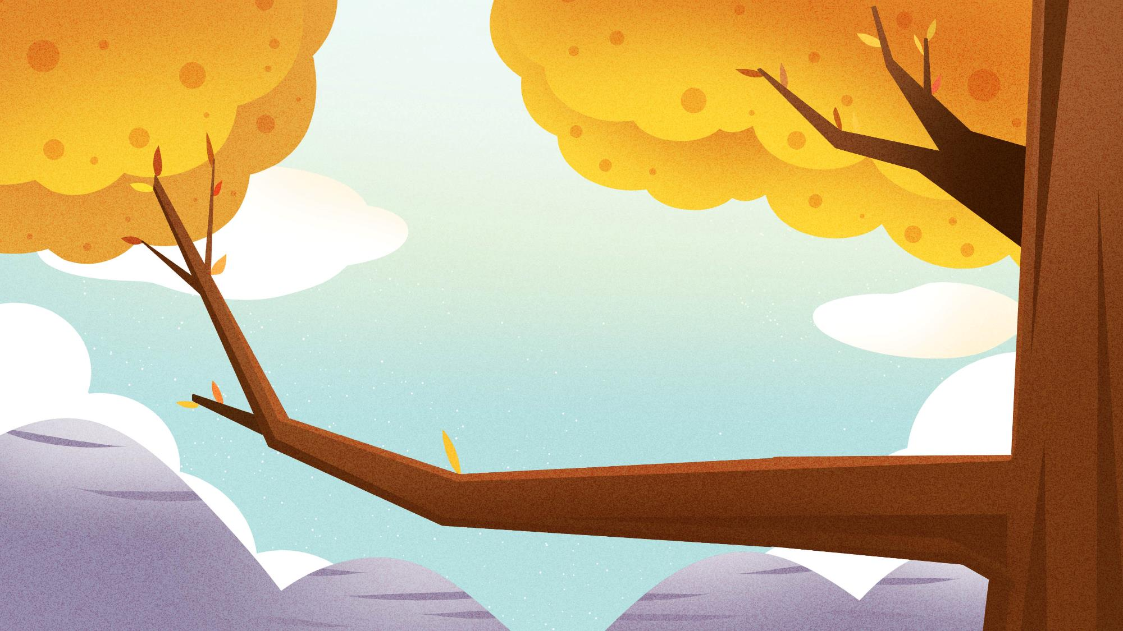

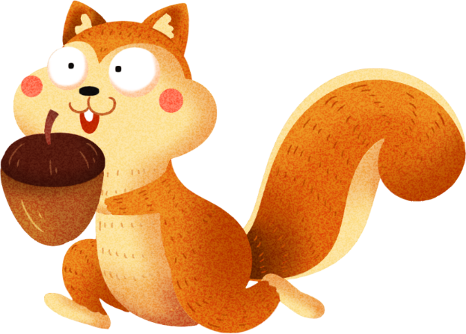








TK: Vũ Hồng: https://www.facebook.com/vuhong1972/
Xin εào các con đến vƞ Ǉiết hǌ
Tiếng Việt

Slide 2
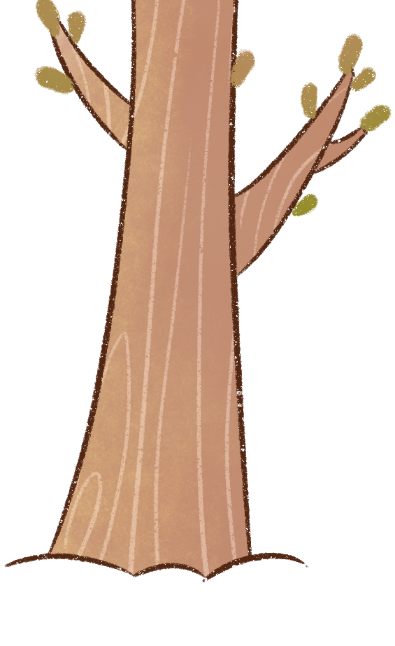
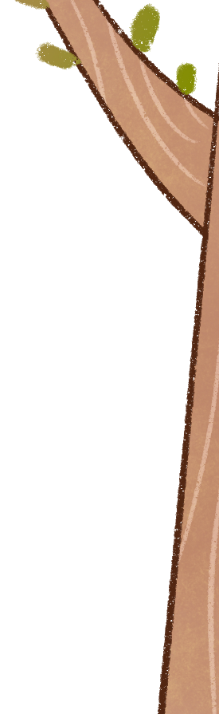
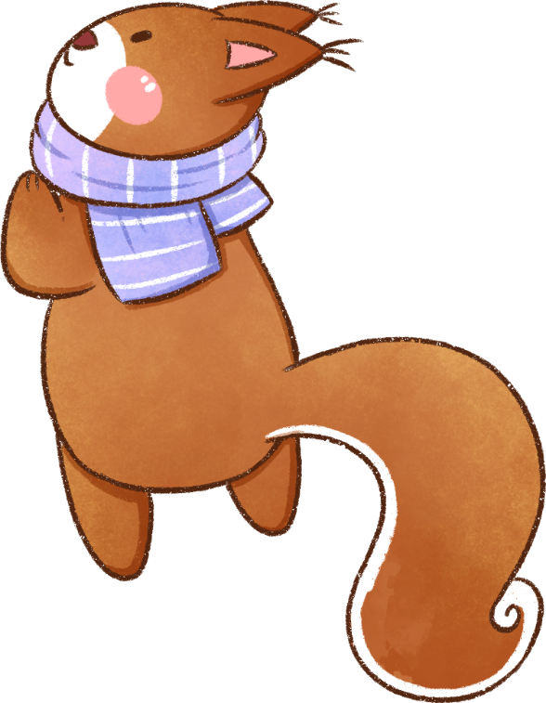





Ôn tập cuối học kì II
(Tiết 5+6)
TK: Vũ Hồng: https://www.facebook.com/vuhong1972/

Slide 3

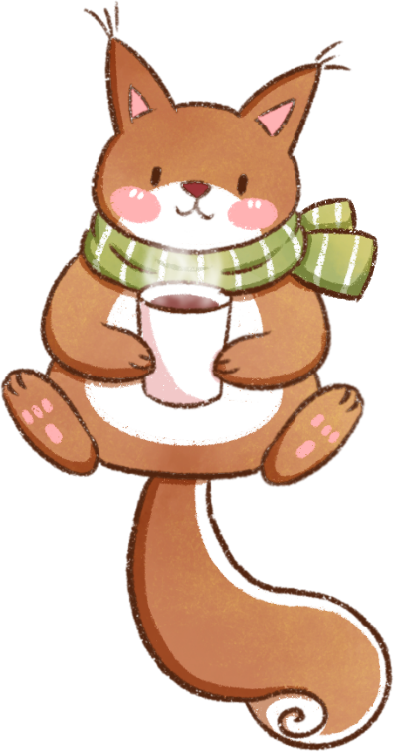
TIẾT 5, 6

Slide 4
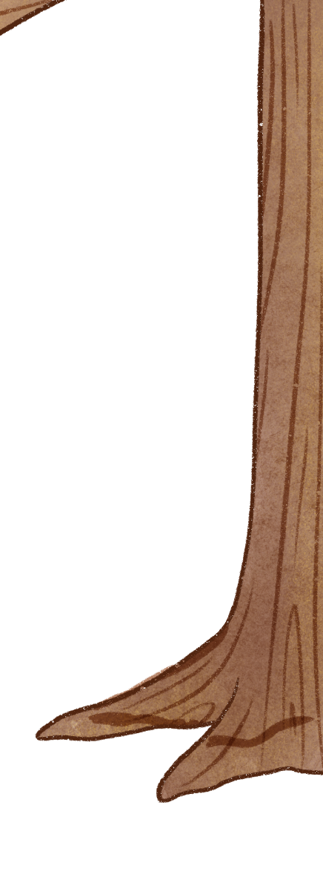
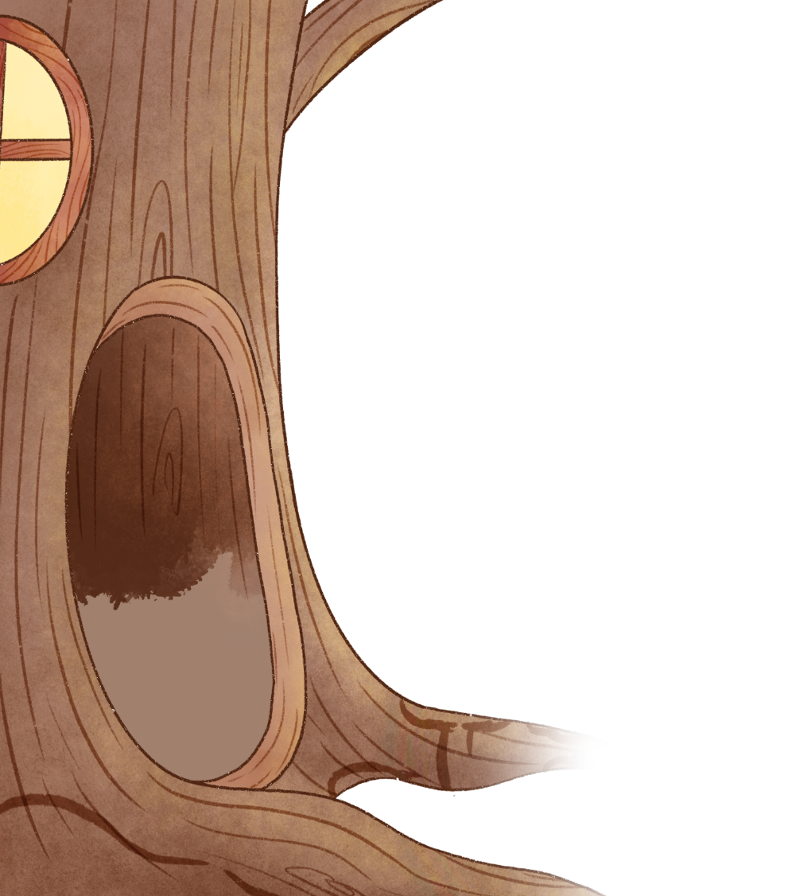


PHẦN I – ÔN TẬP

Slide 5
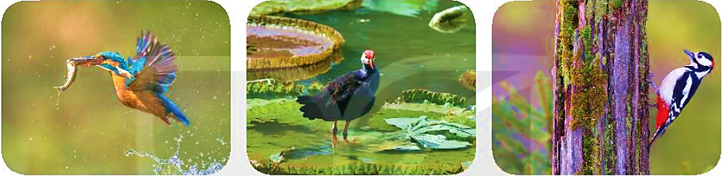
6. Đoán xem mỗi câu đố nói về loài chim nào.
Mỏ cứng như dùi Kêu lên tên thật Mỏ dài lông biếc
Luôn gõ “cộc cộc” Lẩn quất bụi tre Trên cành lặng yên
Cây nào sâu đục Vào những ngày hè Bỗng vụt như tên
Có tôi! Có tôi! Ngẩn ngơ đứng gọi. Lao mình bắt cá.
(Là chim gì?) (Là chim gì?) (Là chim gì?)
Chim bói cá
Chim cuốc
Chim gõ kiến

Slide 6
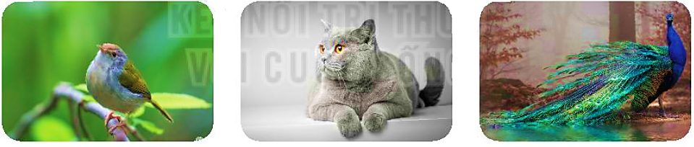
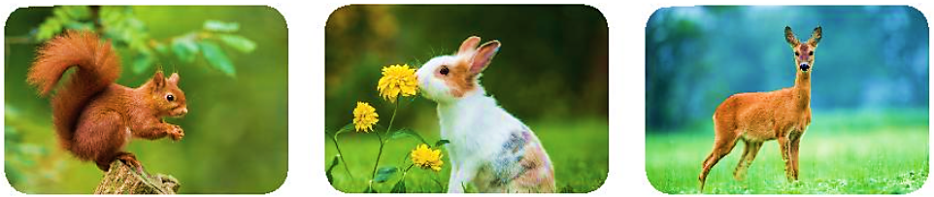
7. Tìm từ ngữ chỉ đặc điểm của một loài vật mà em yêu thích.
Chích bông
Mèo
Chích bông
Chích bông
Chim công
Chích bông
Mèo
Chích bông
Mèo
Mèo
Chim công
Chim công
nhỏ xíu, đáng yêu
dễ thương, xinh xắn
lộng lẫy, đẹp tuyệt
Sóc
Thỏ
Nai
Sóc
nhanh nhẹn, nhỏ bé
nhút nhát, chạy nhanh
hiền lành, ngơ ngác

Slide 7
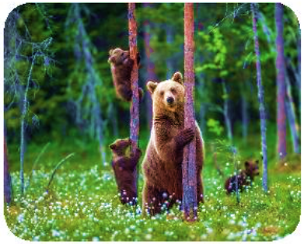
8. Hỏi đáp về đặc điểm của một số loài vật.
M:
Hỏi: - Gấu có thân hình như thế nào?
Đáp: - Gấu có thân hình to lớn.
Hỏi: - Gấu đi như thế nào?
Đáp: - Gấu đi lặc lè.
9. Chọn dấu chấm hoặc dấu phẩy thay cho ô vuông.
Vào ngày hội, đồng bào các buôn xa , bản gần nườm nượp kéo về buôn Đôn . Tất cả đều đổ về trường đua voi.
Khi lệnh xuất phát vang lên, voi cuốn vòi chạy trong tiếng reo hò của người xem cùng tiếng chiêng , tiếng trống , tiếng khèn vang dậy.

Slide 8

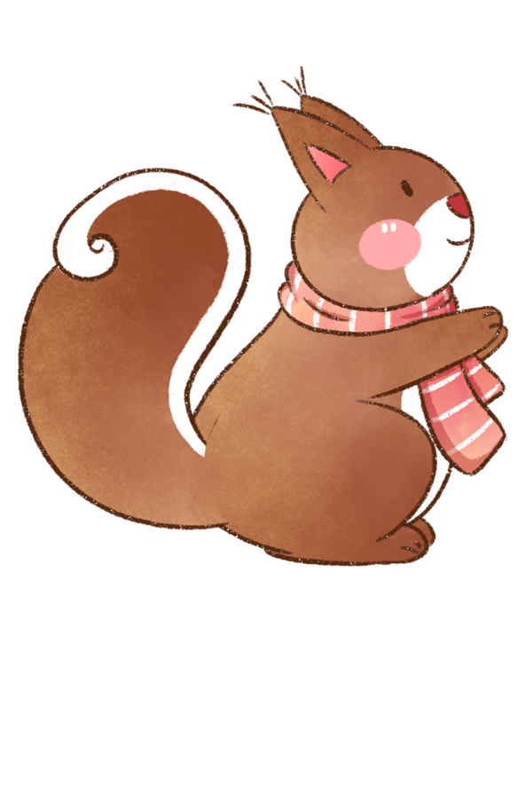
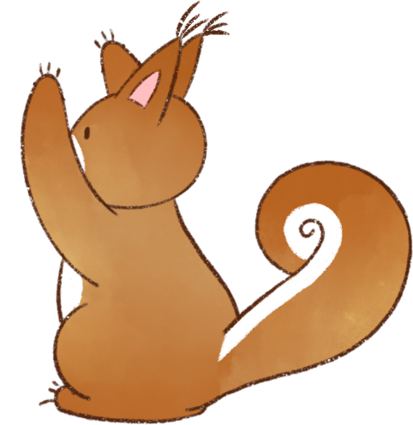
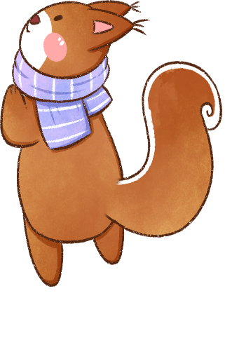
TK: Vũ Hồng: https://www.facebook.com/vuhong1972/
CỦNG CỐ, DẶN DÒ

Slide 9
Chào tạm biệt và hẹn gặp lại!
TK: Vũ Hồng: https://www.facebook.com/vuhong1972/

